Slide 1
ПРОЕКТЫ
Кубанского государственного университета по вопросам формирования у молодежи активной гражданской позиции, предупреждения межнациональных и межконфессиональных конфликтов, противодействия идеологии терроризма и профилактики экстремизма

Slide 2
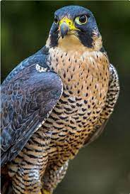
Телеграм и дзен каналы
«Спирали истории»

Slide 3
Темы каналов
«Спирали истории»
Методика манипуляций массовым сознанием;
Формы вербовки в деструктивные организации;
Тактика ведения современных войн: гибридные, прокси, информационно-психологические;
История становления и развития различных деструктивных организаций;
Значимые события в истории России и зарубежных стран;
Героические малоизвестные страницы российской истории;
Взаимоотношения России и Запада: от сотрудничества к противостоянию;
Формы социально-экономического и политического давления на Россию и их исторические аналогии.

Slide 4
Целевая аудитория каналов
«Спирали истории»
Сотрудники образовательных учреждений;
Сотрудники органов по делам молодежи;
Сотрудники иных заинтересованных ведомств и организаций;
Представители молодежных общественных организаций;
Активисты из числа студенческой и ученической молодежи;
Любители истории.

Slide 5
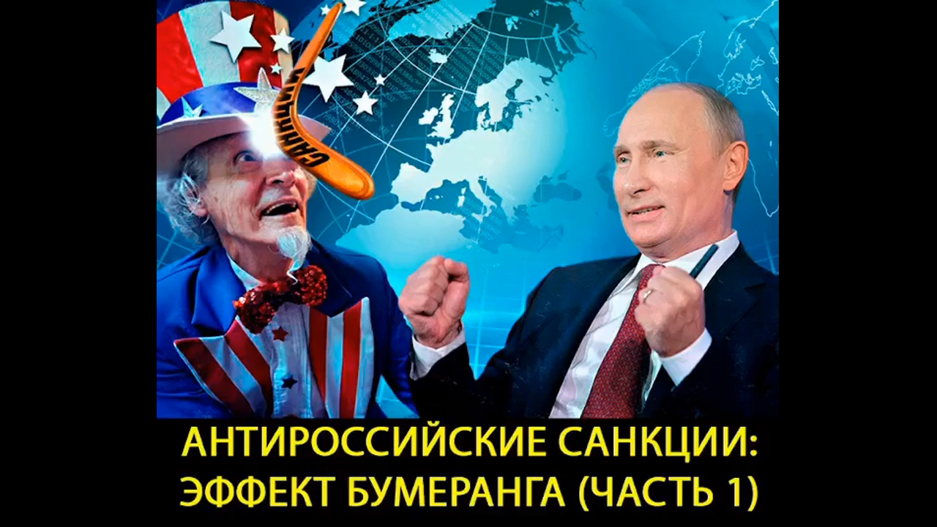
Дзен канал
«Спирали истории»

Slide 6
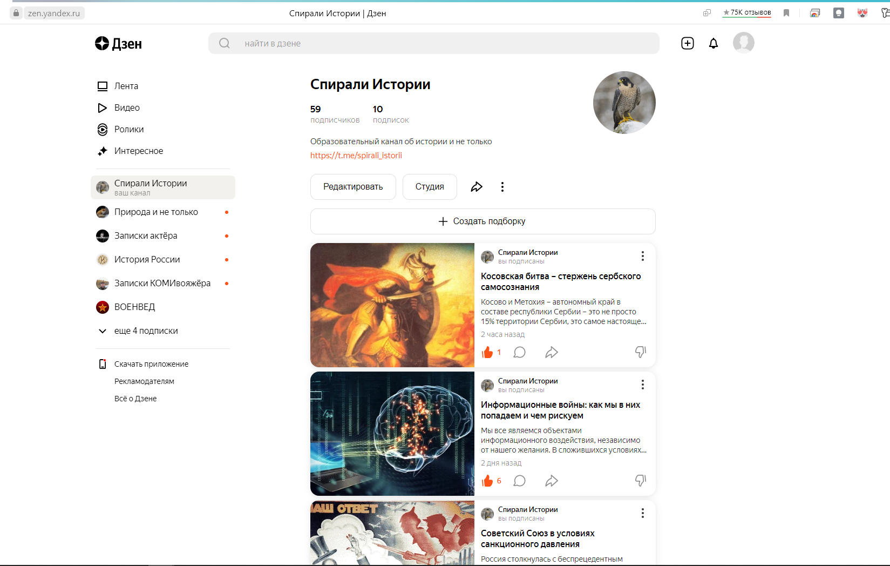
Дзен канал
«Спирали истории»

Slide 7
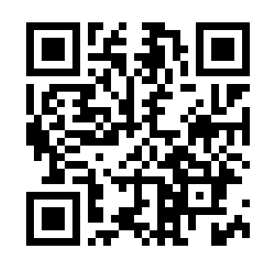
Ссылки на телеграм канал
«Спирали истории»

Slide 8
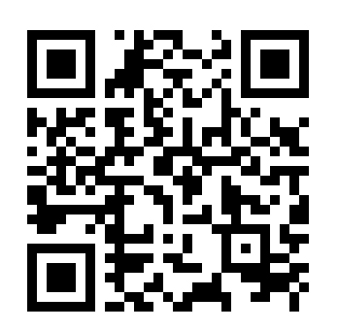
Ссылка на дзен канал
«Спирали истории»

